Slide 1


Mahor Teamová prezentace
Petr Matoušů - Scrum Master
Marek Bydžovský - Product Owner
Petr Brůna - Team Member
Tobiáš Ziba - Team Member
Mykhailo Kolenko - Team Member
Karina Kudran - Team Member
Vysoká škola
polytechnická Jihlava – 8.11.2022

Slide 2


Odvedená práce na projektu
ScrumDesk
GitHub
Výběr jazyka
Základní rozpoložení stránky
Motiv stránky
Plán projektu
Seberozvoj
Sprint 1

Slide 3


Na čem pracujeme
Možnost přidávání příspěvků
Možnosti přihlášení
Možnosti redaktorů
Možnosti oponentů
Možnosti autorů
Databáze
Sprint 2

Slide 4
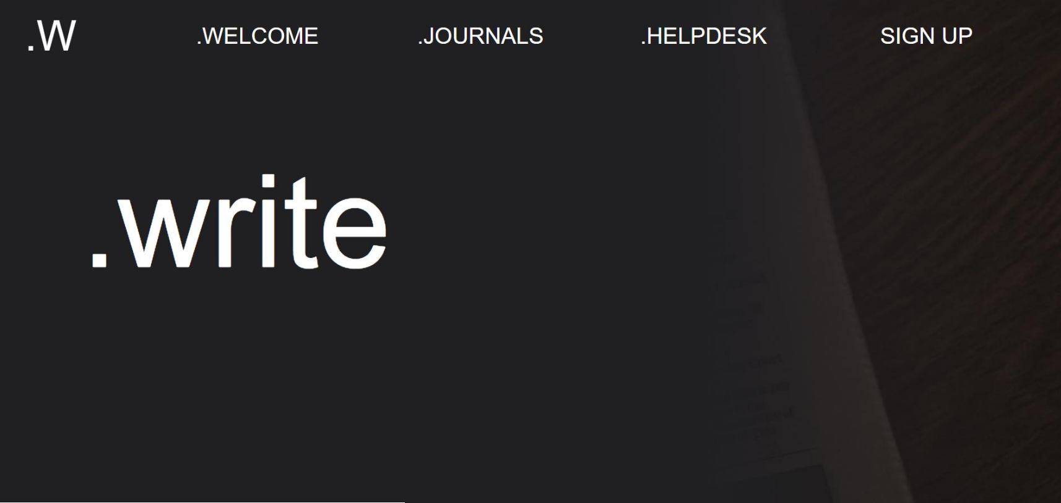
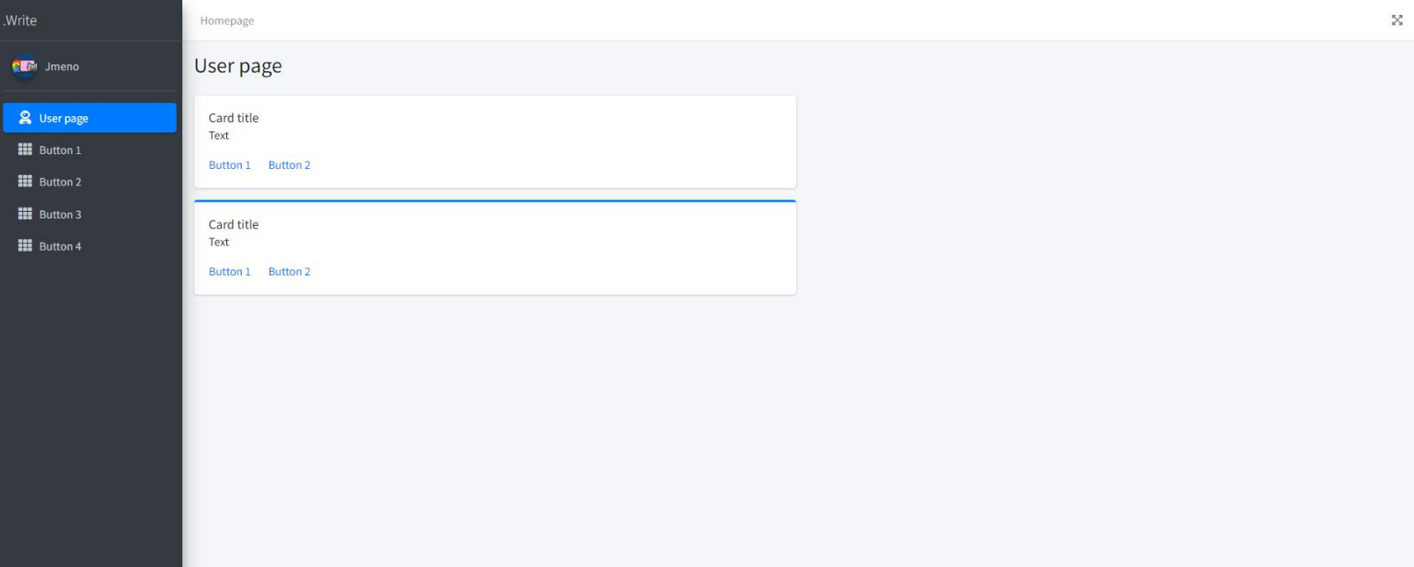

V čem pracujeme a co jsme vytvořili
PHP
Symfony
Html a CSS
JS

Slide 5

Teamová spolupráce
Práce s nástroji
Schůze na MS Teams nebo ve škole
Diskuse
ScrumDesk
GitHub

Slide 6

Retrospektiva
S čím jsme spokojeni
Co bychom vylepšili
S dosavadním postupem na projektu
S prací každého z členů
Pravidelné schůzky
Účast všech členů na schůzích
Získání zkušeností s programováním

Slide 7
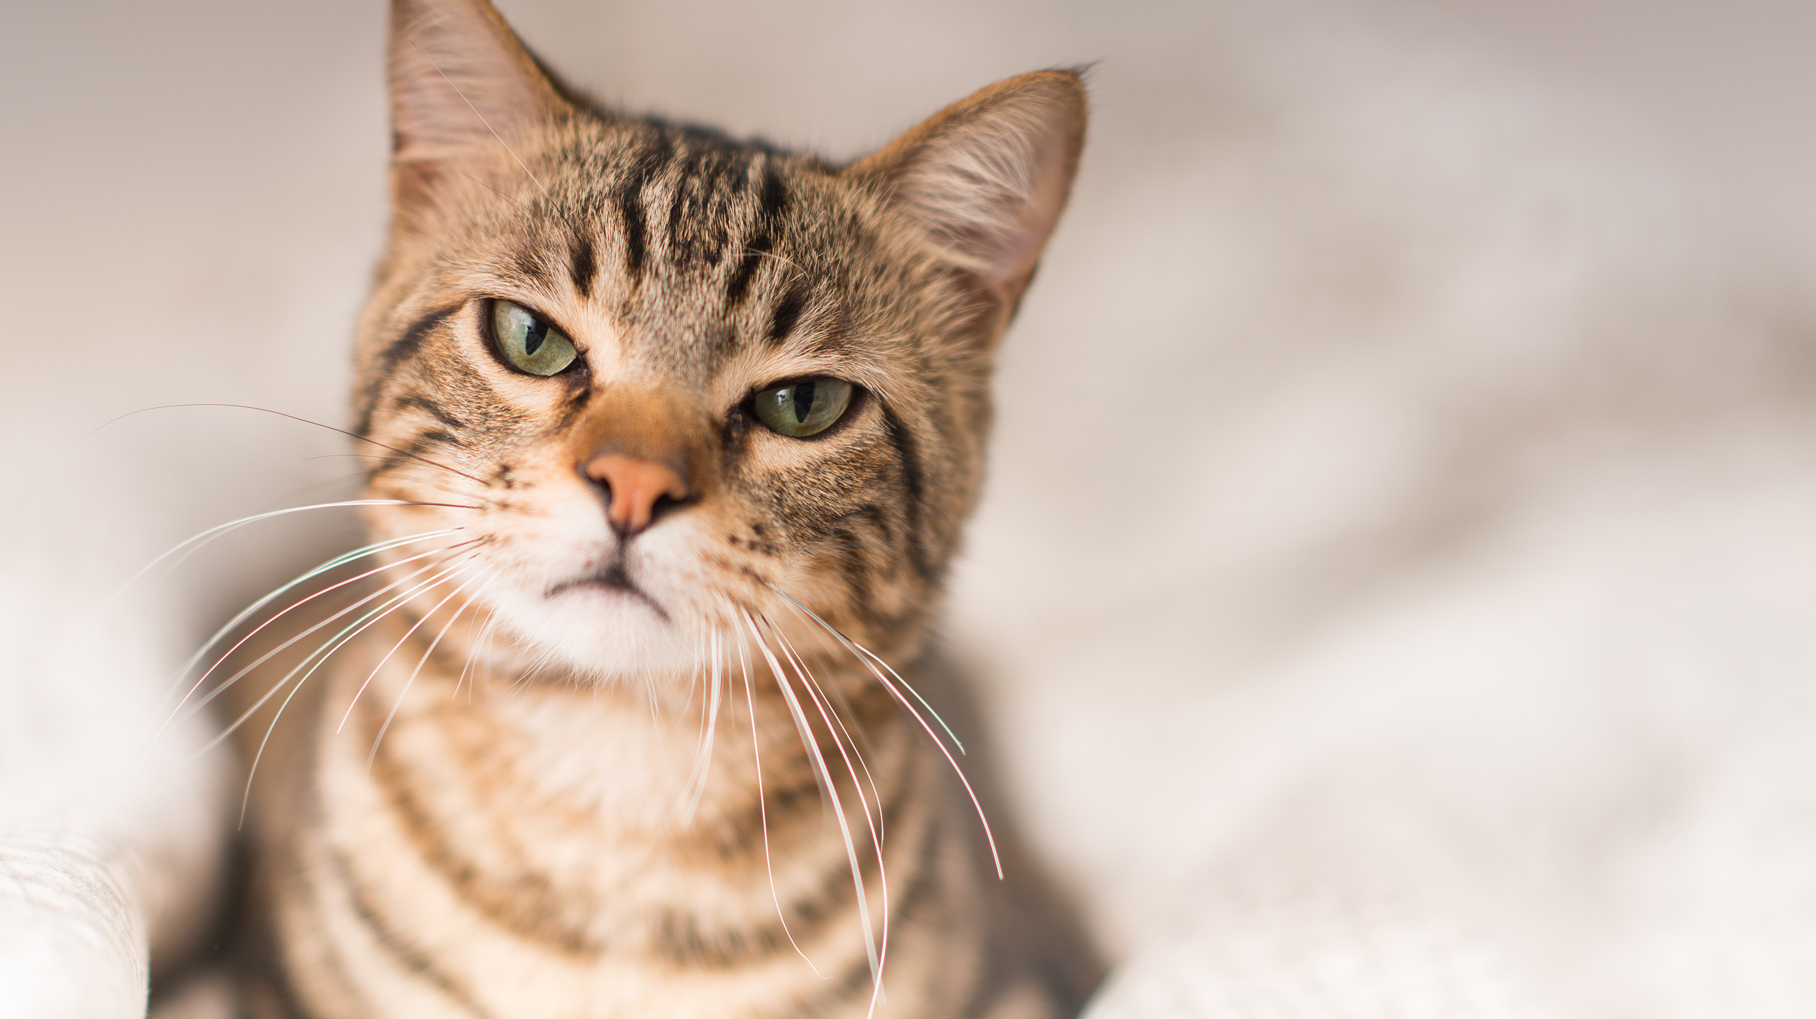
Děkujeme za vaši pozornost

